Slide 1
Afwassen
Wat gaat hier goed of fout?

Slide 2
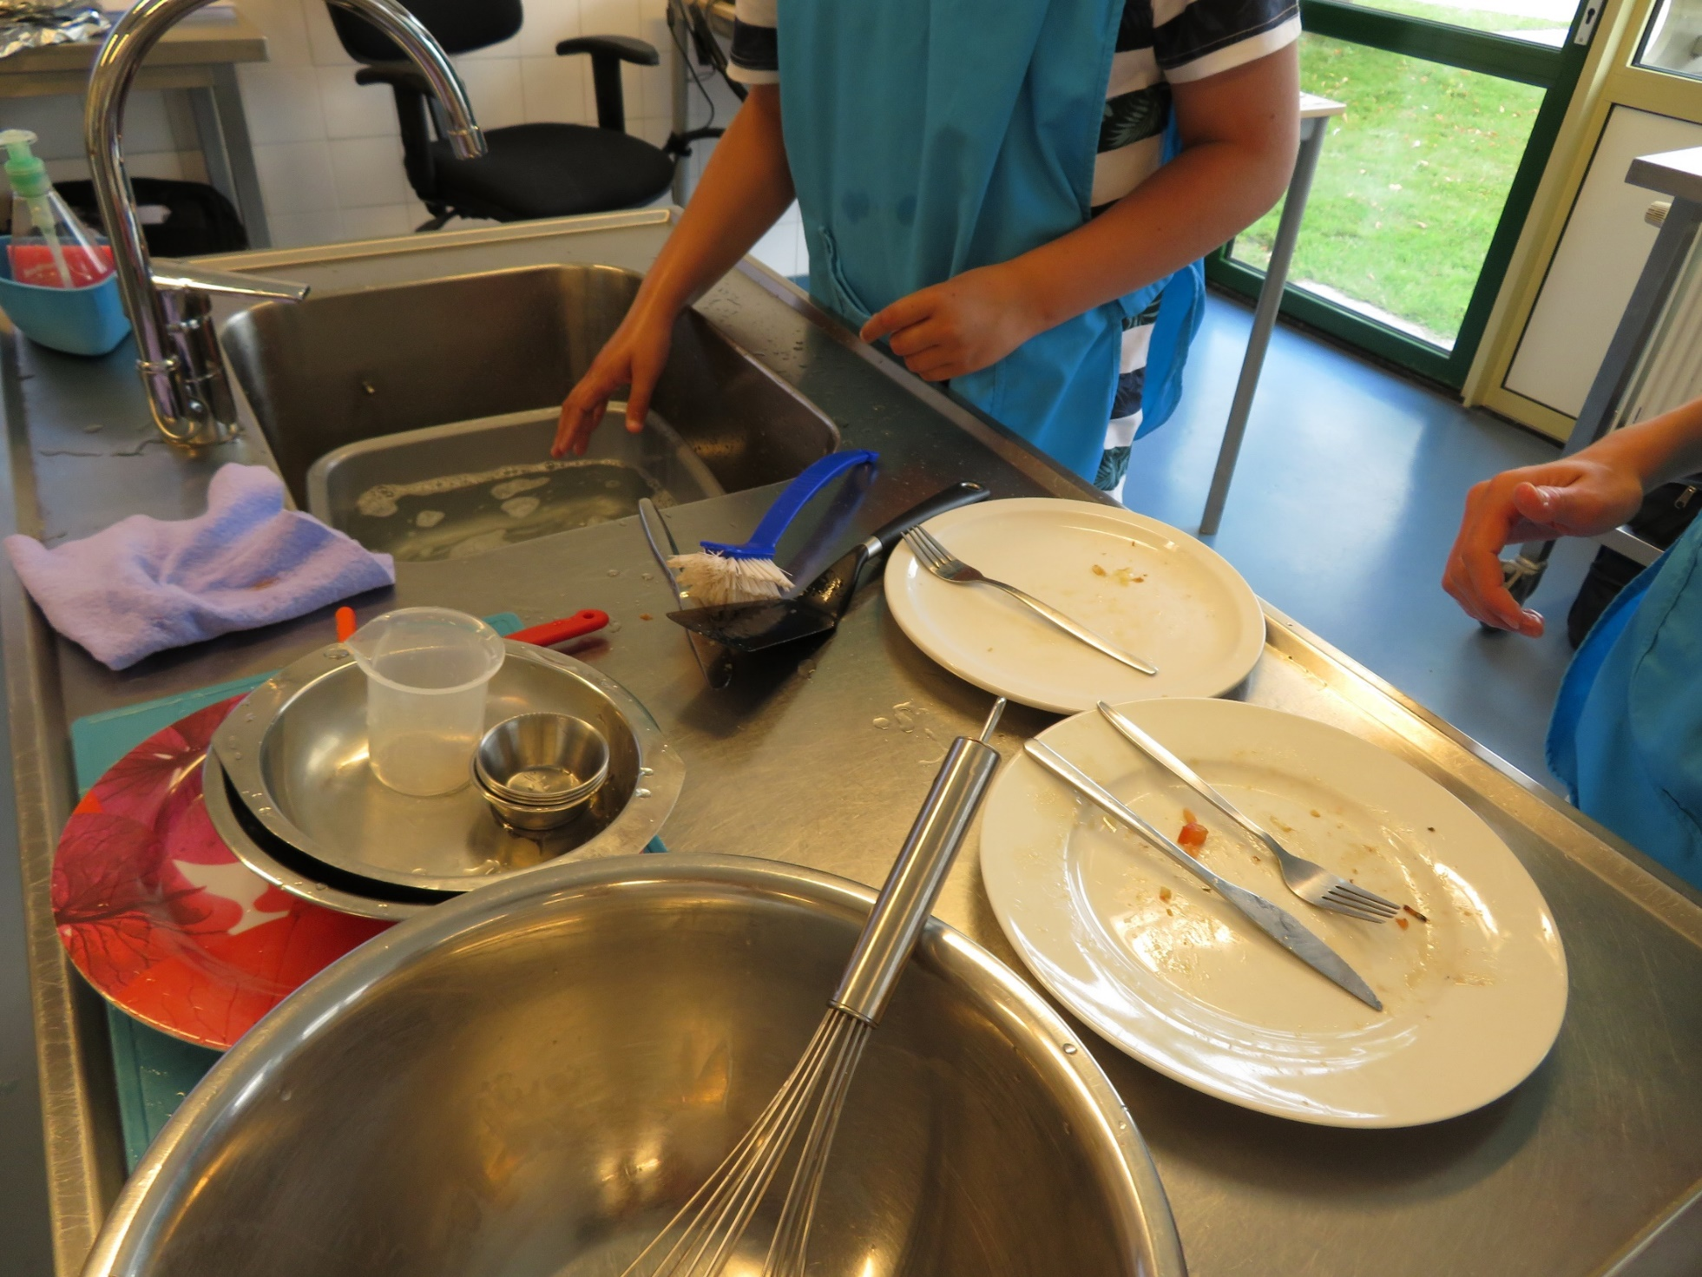

Slide 3
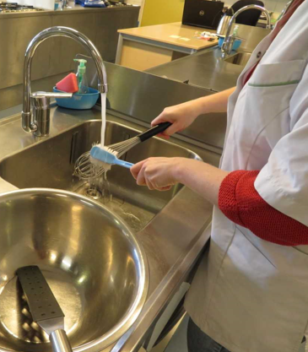
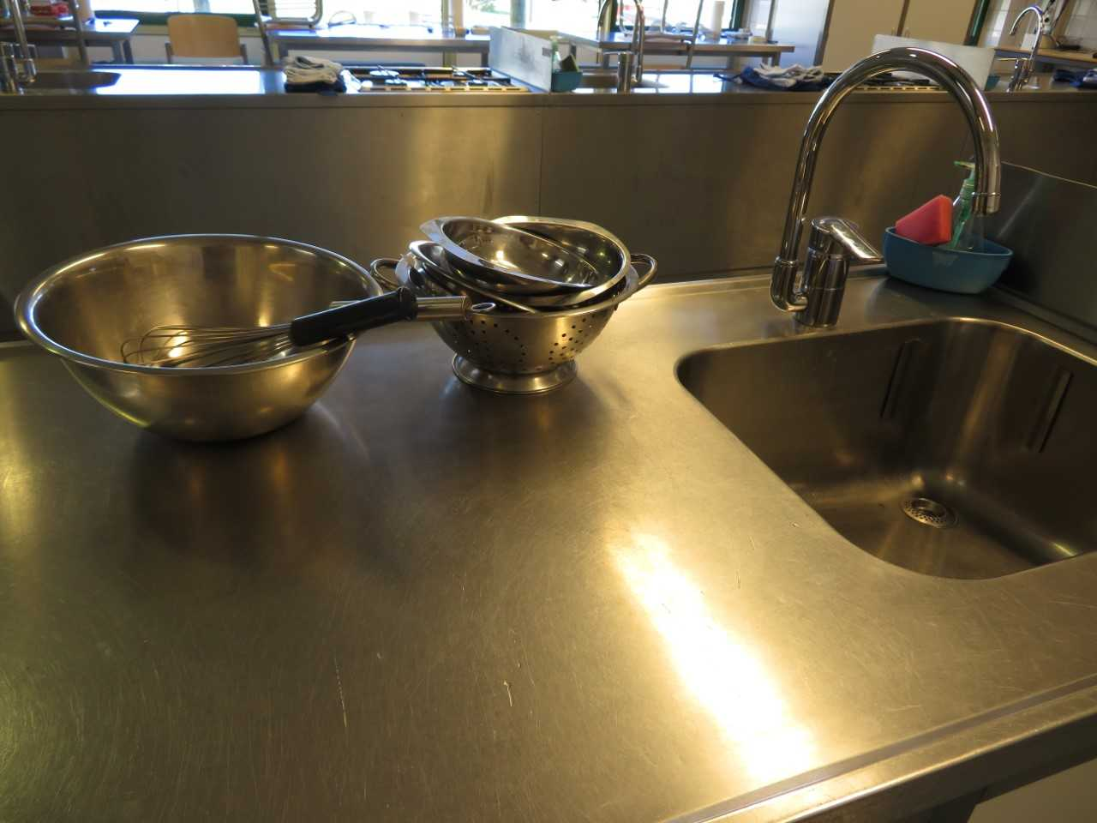
Volgorde eerst spoelen dan stapelen

Slide 4
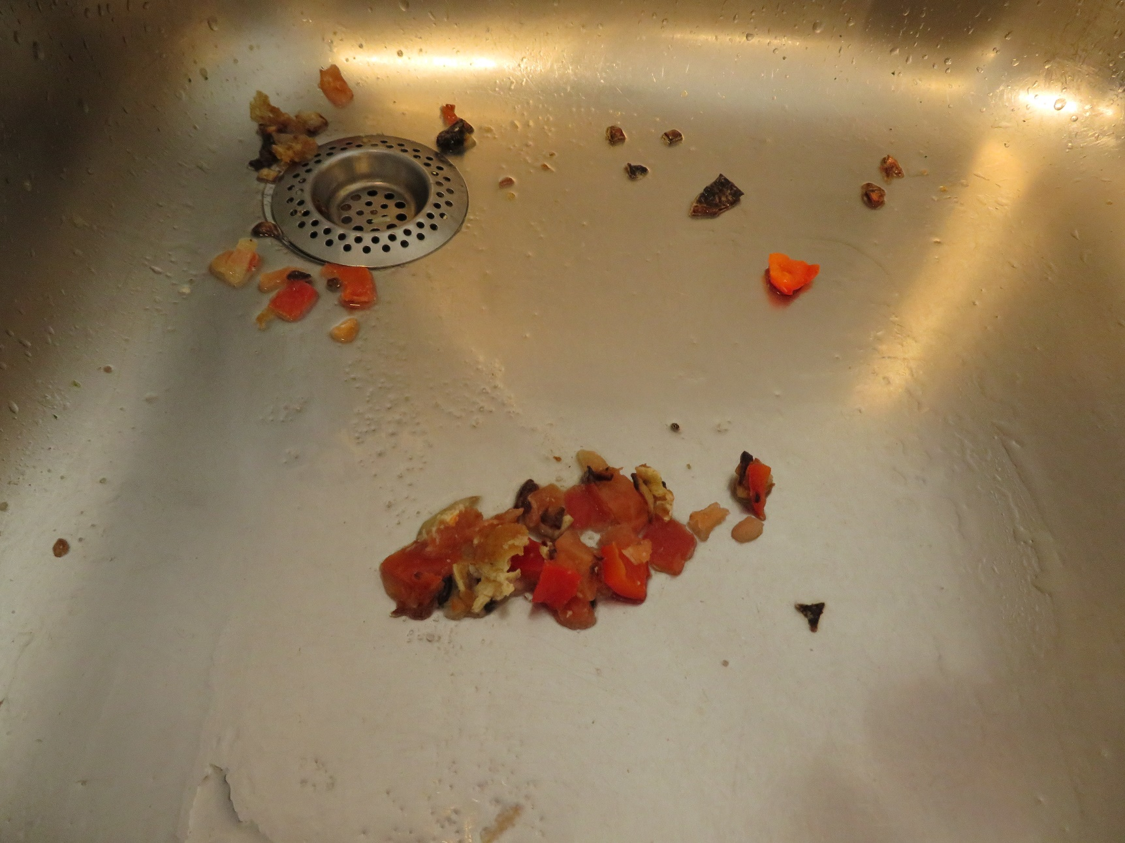
Wat doe je met afval?

Slide 5
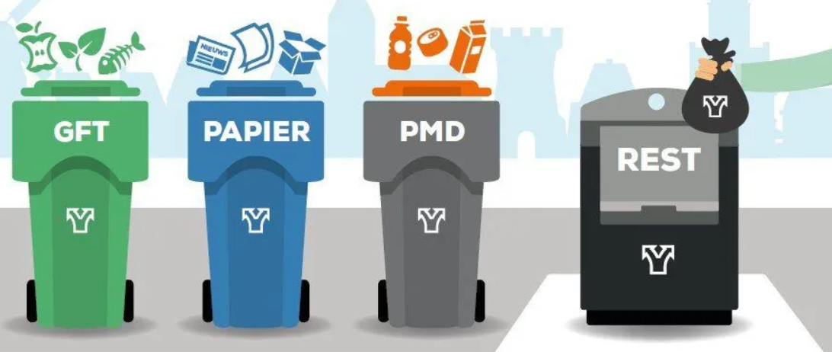
Afval uit het afvalbakje scheiden.
Prutje van het putje bij restafval

Slide 6
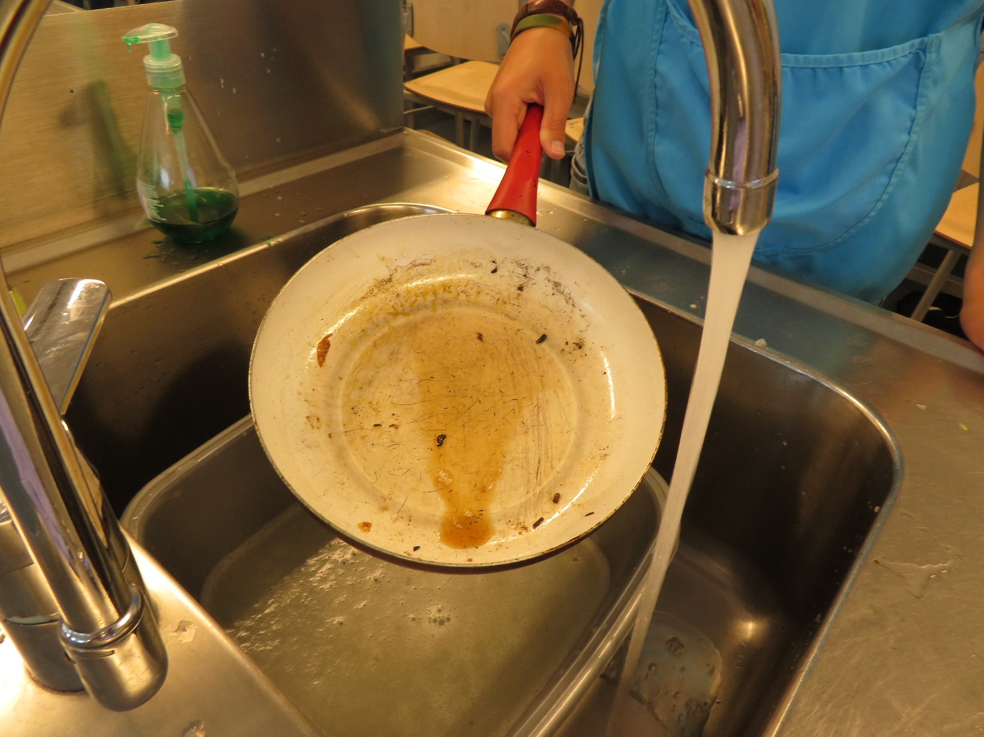
Hoe spoel je voor?

Slide 7
mét borstel +
beetje water

Slide 8
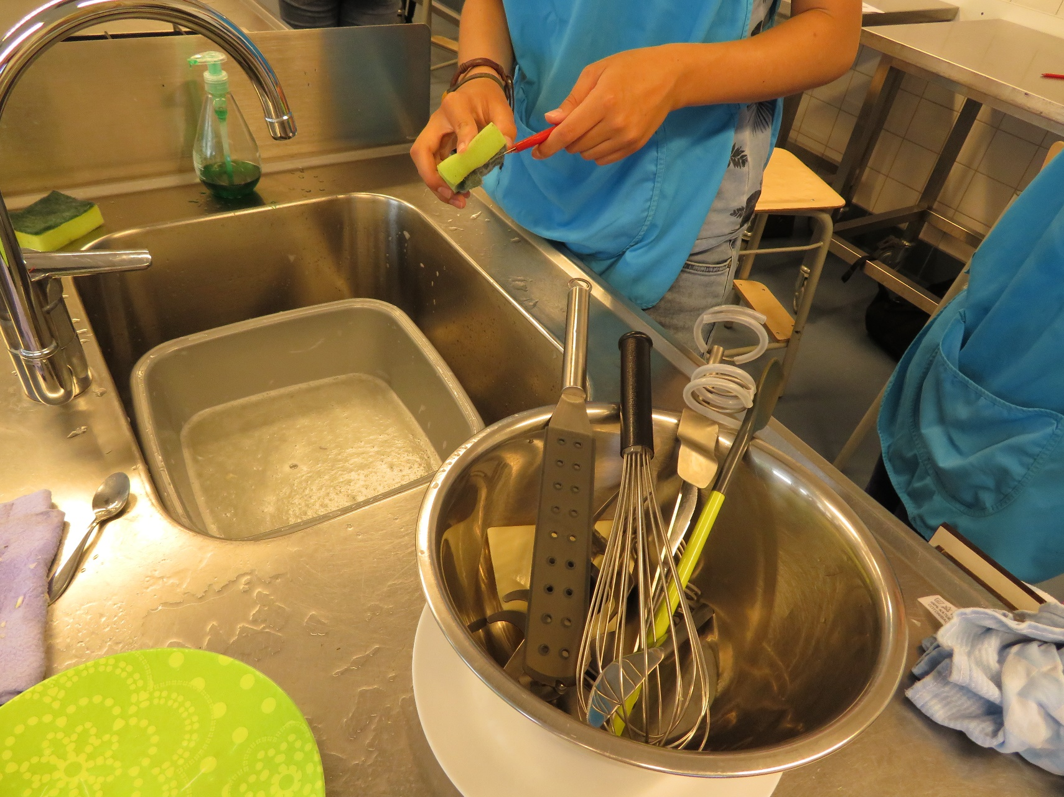
Welk materiaal gebruik je om de afwas te doen?

Slide 9
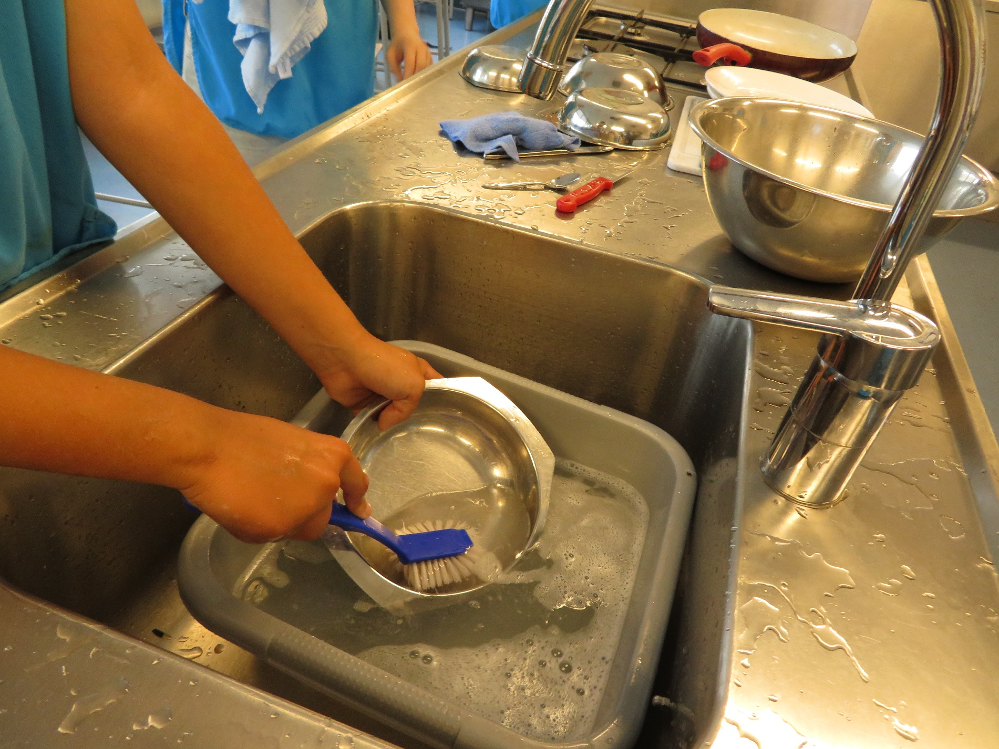
afwasborstel
warm water
beetje sop
Nóg steeds niet schoon? →
sponsje

